Slide 1
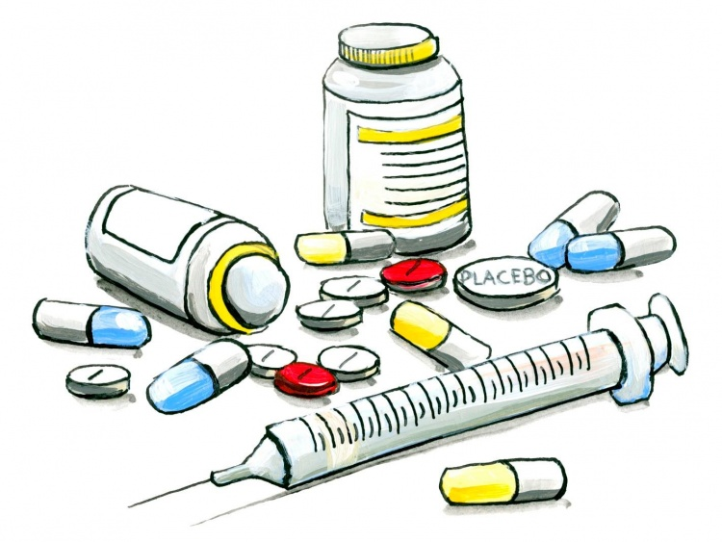
Medicijnen

Slide 2
Zelfzorgmiddelen: vrij te koop
Via arts: Indicatie of contra indicatie voor Recept
Medicijn: etiket en bijsluiter met belangrijke gegevens over het medicijn

Slide 3
Groepsnaam, bijv: antibiotica Tot welke groep het medicijn behoort Stof of generieke naam: werkzame stof wordt aangegeven >Repertorium Fabrieksnaam, handelsnaam Vb: Diazepam = werkzame stof> benzodiazepinen(groepsnaam) Valium® ofStesolid ® (Fabriek)
Benamingen van medicijnen:
Drie namen:

Slide 4
Richtlijnen voor het bewaren van medicatie
Originele verpakking
Veilige plek
Houdbaarheid
Wat te doen met oude medicatie?
Speciale voorschriften Opiaten

Slide 5
Medicijnvormen
Tabletten
Bruistabletten
Poeders
Dragees
Capsules
Dranken
Zetpillen: suppositorium(rectaal)
Vaginale zetpillen
Zalven

Slide 7
Oog, Oor en neus zalven en druppels
Inhalatie medicatie
Injectievloeistof: parenterale toediening. Altijd steriel
Pleisters

Slide 8
Werking van Medicatie
Symptoombestrijders Vb.: pijnstiller als PCM
Causale werking Vb: Antibiotica
Tekort aanvullen Vb: ijzer of vitamine te kort
Profylactische werking: preventief zoals de pil of een tetanus injectie
Placebo: wetenschappelijke doeleinden

Slide 9
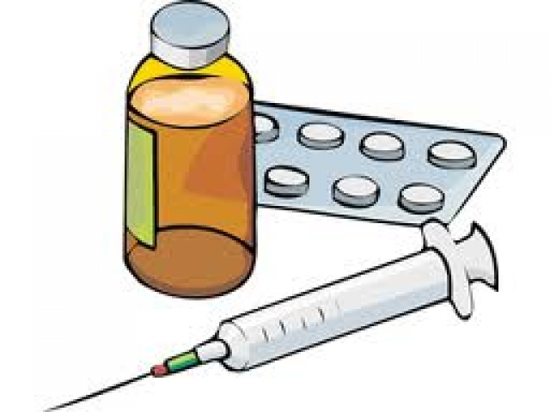
Voorbeelden medicijngroepen
Analgetica: PCM® of Ibuprofen ®
Antibiotica: breed en small spectrum
Anticoagulantia: Fraxiparine ®
Antidiabetica: Metformine®
Diuretica: Lasix®

Slide 10
Laxantia : Dulcolax®
Middelen tegen diarree: Immodium®
Middelen tegen bloedarmoede: Ferrofumeraat®
Middelen voor hart en bloedsomloop: Lanoxin®
Psychofarmaca: Vb: antidepressiva

Slide 11
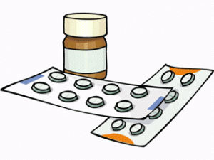
Toedienen van Medicatie:
Algemeen: dagelijkse taak van de VPK
Uitzetten: controleren, observeren en registreren>
Regel van vijf:
Juiste Zorgvrager
Juiste medicijn
Juiste dosering
Juiste toedieningsvórm
juiste tijdstip

Slide 12
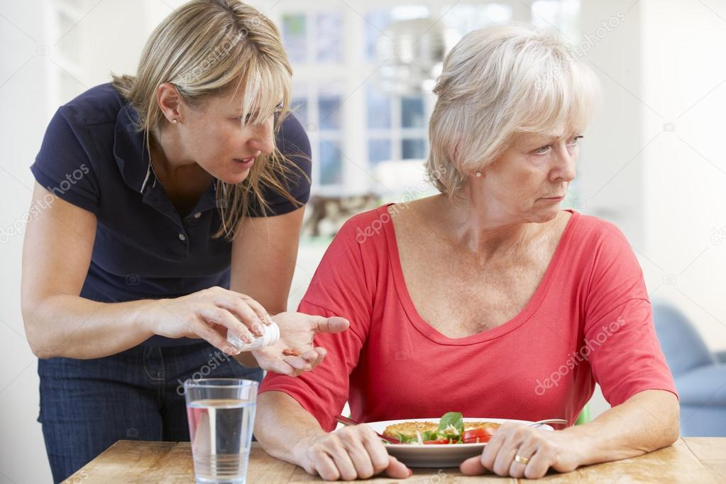
Toedienen van medicijnen
ZV wil het medicijn innemen
Alleen in uitzonderlijke situaties mag een medicijn toegediend worden zonder toestemming(wilsonbekwaam> wel toestemming wettelijke vertegenwoordiger zoals familie

Slide 13
Opname en effect van medicatie
Voldoende concentratie op plaats van bestemming in het lichaam
Twee hoofdgroepen: enterale en parenterale medicatie
Enteraal: alles via het maag darm kanaal
Per os; sublinguaal; rectaal
Parenteraal: Buiten het MDK om zoals:
Via de huid, Oog oor neus medicatie, Intraveneus

Slide 14
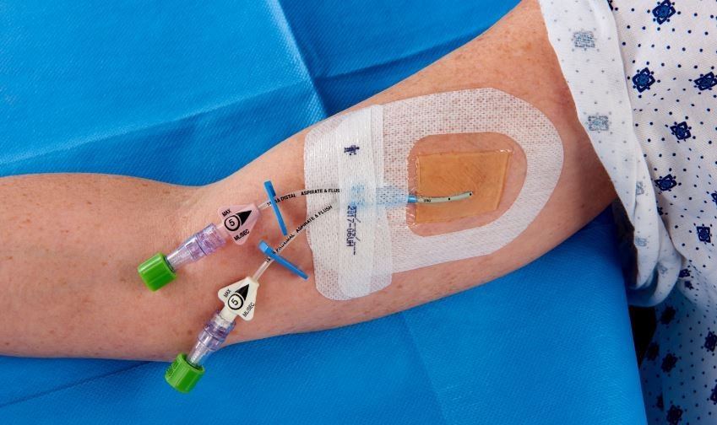
Wanneer Parenteraal:
Maag darm kanaal (MDK) werkt niet goed: bij diarree, braken, misselijkheid
Medicijn wordt afgebroken in het MDK zoals Insuline (dan injectie)
Snelle toediening van medicatie: Intraveneus

Slide 15
Andere parenterale toediening
Cutane toediening: Via de huid opname in de bloedbaan
Door zalf, crème of pleisters(altijd handschoenen dragen!)
Oogdruppels en zalven: zijn steriel. Specifieke toediening(ooglid)
Neusdruppels en spray: opname via het neusslijmvlies.
Specifieke toediening: steriel!
Inhalatie medicatie: specifieke instructie ZV

Slide 16
Observatie en bijwerkingen
Nauwkeurige administratie en aftekenen
Opiaten heeft aparte registratie
Observatie na toedienen van medicatie:
Vb Lasix: controle op de hoeveelheid urine
Alert op bijwerkingen(bijsluiter)
Gewenning van medicatie
Verslaving: geestelijke en of lichamelijke afhankelijkheid

Slide 17
Observatie en bijwerkingen
Nadelige invloeden tijdens zwangerschap (DES en softenon)
Interactie met voeding en alcohol (beïnvloeding)
Interactie dagelijks functioneren(rijvaardigheid)
Resistentie: opbouw overgevoeligheid(AB)
Cumulatie: ophoping van medicatie(versterkte werking)
Overgevoeligheidsreacties
Shock en coma(te hoge dosis)

Slide 18
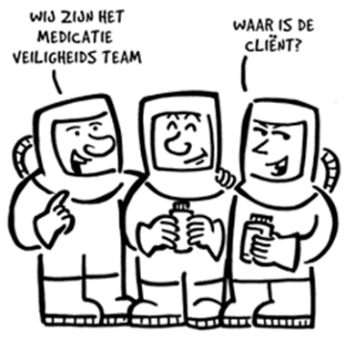
Een fout gemaakt….
Onjuiste toediening door rekenfout
Vergeten te geven
Verkeerd tijdstip gegeven
Medicijnen aan de verkeerde persoon gegeven

Slide 19
Een fout, wat nu?
Fout moet altijd gemeld worden( Kwaliteitswet Zorginstellingen) aan commissie binnen een instelling:
MIB> Melding Incidenten Bewonerszorg
MIP >Melding Incidenten Patiëntenzorg
FONA > Faults of Near Accidents
FOBO > Fouten of bijna Ongevallen

